Slide 1
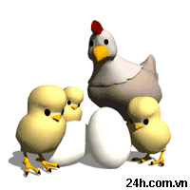



PHÒNG GIÁO DỤC VÀ ĐÀO TẠO HUYỆN GIA LÂM
TRƯỜNG MẦM NON DƯƠNGHÀ
LĨNH VỰC PHÁT TRIỂN NHẬN THỨC
Đề tài: Qủa một hạt- quả nhiều hạt
Lứa tuổi: 4-5 tuổi.
Thời gian: 25-30 phút
Giáo viên: Nguyễn Thị Lan
Năm học: 2020 - 2021

Slide 2
I. MỤC ĐÍCH- YÊU CẦU
1.Kiến thức:
- Trẻ nhận biết tên gọi, đặc điểm và nêu được sự giống và khác nhau giữa các loại quả (MT 26)
- Phân loại quả theo các đặc điểm: quả nhiều hạt, quả một hạt
2. Kỹ năng:
- Luyện kỹ năng quan sát nhận xét, phân nhóm, phân loại.
- Khả năng phối hợp theo nhóm.
- Diễn đạt ngôn ngữ rõ ràng, rành mạch
3. Thái độ:
- Trẻ hứng thú tham gia tích cực vào hoạt động
- Giáo dục trẻ khi ăn quả phải rửa tay, rửa quả. Biết bỏ vỏ và hạt đúng nơi quy định.

Slide 3
II.CHUẨN BỊ
Đồ dùng của cô:
- Một số quả thật như quả cam, quả táo, quả xoài….
- Nhạc bài hát
“ Quả ”
- Nhạc bài hát “Vườn cây của ba”
Đồ dùng của trẻ:
- Mỗi nhóm có 2 loại quả: quả 1 hạt và quả nhiều hạt
- Rổ nhỡ: 2 cái

Slide 4
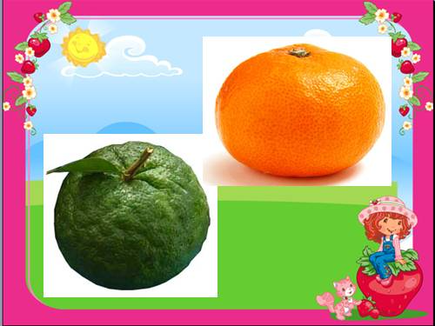

Slide 5
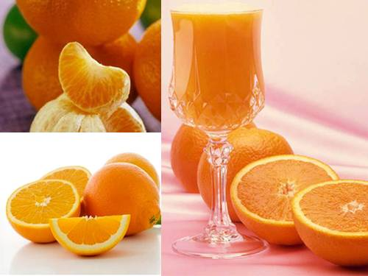

Slide 6
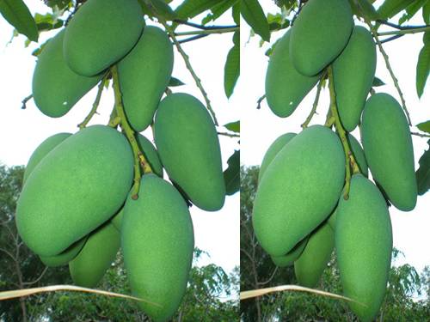

Slide 7
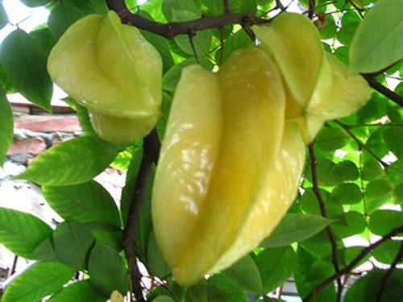

Slide 8
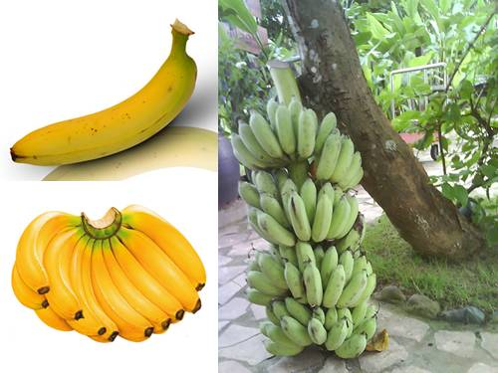

Slide 9
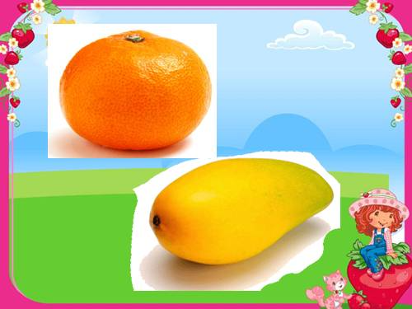

Slide 10
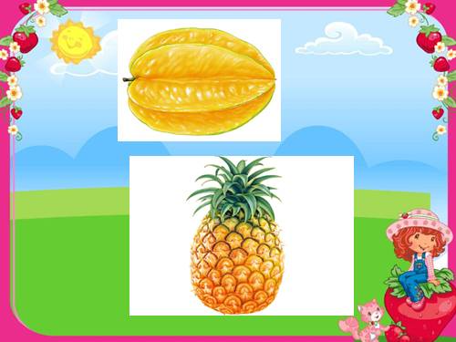

Slide 11
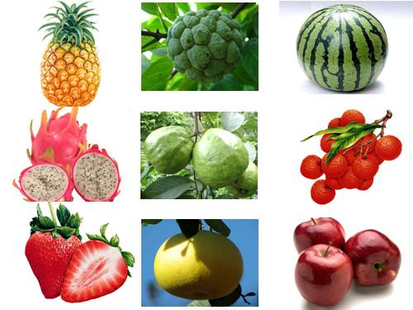

Slide 12
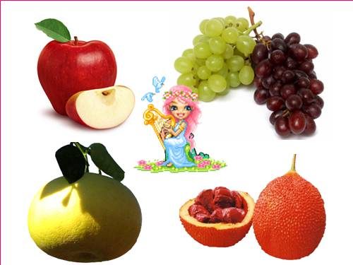

Slide 13
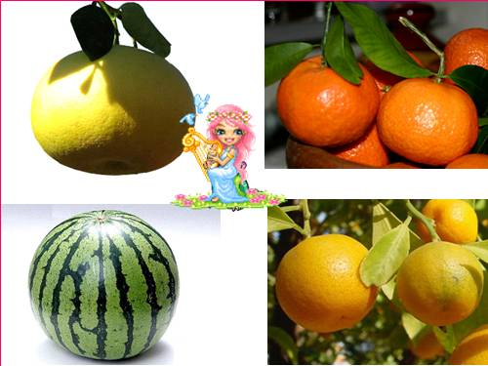

Slide 14
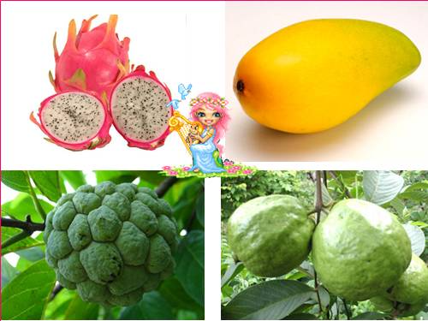

Slide 15
